Slide 1
ESCOLA SABÁTICA e
AÇÃO MISSIONÁRIA
MAIS EFICAZES
Paulo Costa Pinto e Fábio Amaro

Slide 2
Que é a Escola Sabática?
É uma Escola preparatória para esta vida e para a Eternidade.
Qual a sua importância na vida de cada crente?
Incentivar o estudo aprofundado das Escrituras Sagradas e o viver com Cristo a
cada dia.
“A Escola Sabática é o Coração da Igreja”
Direção e vice direção da Escola Sabática devem ser escolhidos entre pessoas
espirituais, comprometidas com a salvação de pessoas.
Deve-se ter Programa atrativo a cada sábado
Unidades de Ação
São as classes da Escola Sabática transformadas num pequeno grupo, não indo além de 8 a 10 membros e com claros e bem ordenados objetivos missionários/evangelísticos.
Os Professores ou Coordenadores de Unidades de Ação devem ser espirituais e que gostem de estudar a Bíblia, usar Concordâncias Bíblicas, Dicionários e muitas ferramentas de estudo (Ex: Link do livro sobre Conselhos sobre a Escola Sabatina < -- clique e baixe o livro). Os professores devem se aperfeiçoar sempre.

Slide 3
Importância e Propósito da Obra da Escola Sabática
Uma Escola Para o Estudo da Bíblia
Instrumento Ganhador de Almas
Professor e sua Obra
Ofertas Missionárias Semanais
Princípios que regem a Administração
Necessidade de consagração nos obreiros da escola sabatina
Pontualidade (Seja sempre pontual. “A pontualidade é a cortesia dos príncipes”)
Necessidade de treinamento constante.
Consulte: Conselhos sobre a Escola Sabatina (Clique e baixe o livro em pdf)

Slide 4
Nossas Escolas Sabatinas não são nada menos que sociedades bíblicas, e no santo trabalho de ensinar as verdades da Palavra de Deus, podem realizar muito mais do que até o presente. A Escola Sabatina, quando bem dirigida, possui maravilhoso poder e se destina a realizar uma grande obra, mas presentemente não é o que deveria ser. A influência que provém da Escola Sabatina deve melhorar e engrandecer a igreja; mas em caso algum jamais se deve permitir que ela se desvie dos interesses da igreja. Há, na Escola Sabatina, um precioso campo missionário, e se agora há sinais que fazem prever o bem, são eles apenas indicações e começo do que pode ser feito. Testimonies on Sabbath School Work, pág. 29.

Slide 5
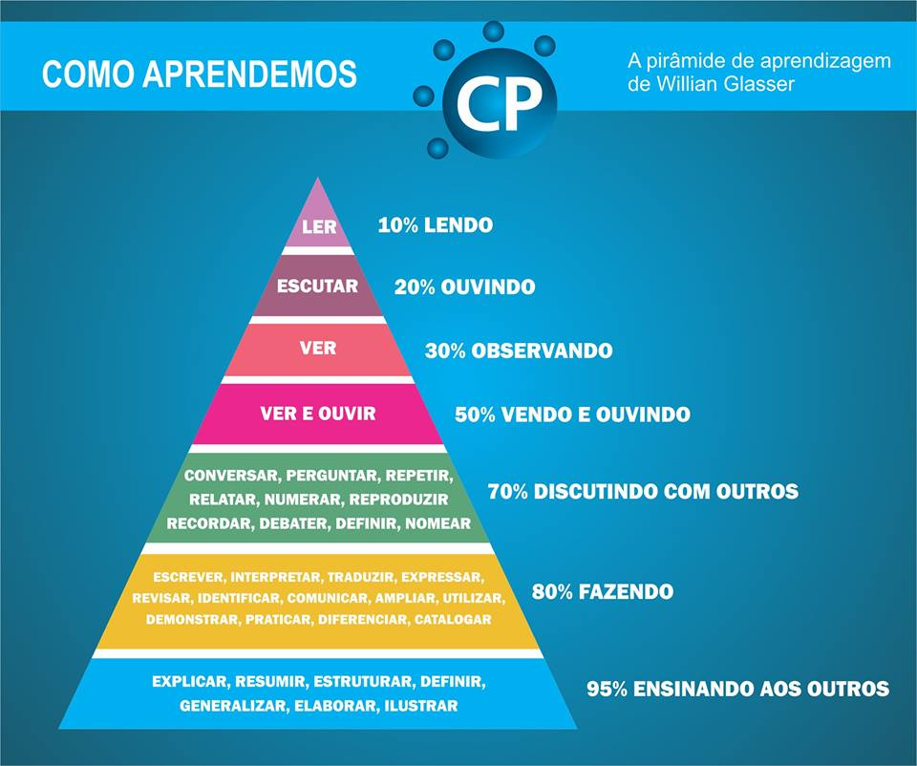
MÉTODOS
DE
ENSINO

Slide 6
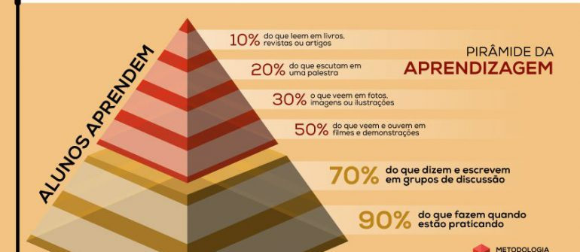

Slide 7
INFORMAÇÕES INTERESSANTES E ÚTEIS QUANTO À MOTIVAÇÃO DOS PROFESSORES:
Em cada 100 alunos há 5 que não precisam de motivação alguma.
Em cada 100 alunos há 15 que precisam de motivação de quando em vez.
Em cada 100 alunos há 60 que precisam de ser constantemente motivados.
Em cada 100 alunos há 15 que necessitam de forte motivação (são inconstantes).
Em cada 100 alunos há 5 que nunca reagem a coisa alguma.
Isto quer dizer que:
5% não reagem
5% não precisam de motivação( pela negativa )
15% necessitam de muita motivação
15% necessitam de motivação esporádica
60% necessitam de motivação constante

Slide 8
Nunca me esqueci de uma frase do pastor Itanel Ferraz, durante um Encontro de Treinamento para a Escola Sabática. “A melhor maneira de acabar uma igreja é sempre passar a lição em geral”. Os professores devem coordenar a recapitulação da lição a cada sábado nas Unidades de Ação ou Classes da Escola Sabática, sempre falando pouco e estimulando a participação de todos.

Slide 9
Tenha em sua Comunidade de crentes, ou sua congregação, com antecedência, antes
de cada trimestre ou de cada semestre do ano a sua lição da Escola
Sabática.
Link da ICBU com lições disponíveis, apenas precisando ser formatadas com as datas dos
Trimestres. http://www.igrejacrista.com/licoes-trimestrais/
FERRAMENTAS DE ESTUDO E APERFEIÇOAMENTO DOS PROFESSORES E LÍDERES DE ESCOLA SABÁTICA (Clique pressionando a tecla Control e baixe os arquivos)
E-book: 9 Dicas Criativas para Recepção da Escola Sabatina
E-book: 10 Estratégias Didáticas para o programa da Escola
Sabatina
Guia de estudos para líderes de Pequenos Grupos
52 Dicas para Professores da Escola Sabatina

Slide 10
Nas Unidades de ação da Escola Sabatina deve-se estimular por palavras e por exemplo a AÇÃO MISSIONÁRIA em prol da salvação de almas que vivem nas trevas do pecado a caminho da perdição eterna.
Devemos nos dispor a trabalhar e a contribuir com OFERTAS VOLUNTÁRIAS, ofertas com sacrifício em favor da pregação do Evangelho, cumprindo a Ordem do Mestre: “E disse-lhes: Ide por todo omundo, pregai o evangelho a toda criatura”.
Marcos 16:15

Slide 11
Deus honra o despenseiro fiel
Deus fez dos homens os Seus despenseiros. A propriedade que Ele pôs em suas mãos são os meios que Ele proveu para a propagação do evangelho. Àqueles que se mostrarem mordomos fiéis Ele confiará maiores bens. Diz o Senhor: “Aos que Me honram honrarei.”
“Deus ama ao que dá com alegria”, e quando Seu povo, com corações gratos, Lhe trazem seus dons e ofertas, “não com tristeza, ou por necessidade”, Suas bênçãos os acompanharão, conforme Ele prometeu.” — Patriarcas e Profetas, 529.

Slide 12
EVANGELISMO
Dom Universal
Necessidade de Preparo
Estágio preparatório – A Escola Sabatina
IDE
O QUE ENSINAR
POR QUE ENSINAR
COMO ENSINAR
PARA QUE ENSINAR – SALVAR
RESULTADO: SER SALVO, SALVANDO A MUITOS.

Slide 13
Filipenses 2:12-16 “De sorte que, meus amados, do modo como sempre obedecestes, não como na minha presença somente, mas muito mais agora na minha ausência, efetuai a vossa salvação com temor e tremor; porque Deus é o que opera em vós tanto o querer como o efetuar, segundo a sua boa vontade. Fazei todas as coisas sem murmurações nem contendas; para que vos torneis irrepreensíveis e sinceros, filhos de Deus imaculados no meio de uma geração corrupta e perversa, entre a qual resplandeceis como luminares no mundo, retendo a palavra da vida; para que no dia de Cristo eu tenha motivo de gloriar-me de que não foi em vão que corri nem em vão que trabalhei.”

Slide 14
As coisas que o olho não viu, e o ouvido não ouviu,
e não subiram ao coração do homem, são as que
Deus preparou para os que o amam.1 Coríntios 2:9

